Slide 1
動物福祉とは
〜今、私たちにできること〜

Slide 2

＜動物福祉とは＞
・動物福祉 animal welfare の定義
「人が世話や管理をしたり、あるいは何らかの影響を及ぼしたりする動物あるいは 動物集団について、その生理的、環境的、栄養的、行動的、社会的な欲求が満たされることによってもたらされる幸福（ウェルビーイング well-being）の状態」

Slide 3

＜動物福祉とは＞
・welfareとは、もともと「幸福」や「幸せ」を意味しているが、動物福祉という考えを大前提として、人が動物を利用することは許容される。
・つまり、展示動物、家畜動物、実験動物、愛玩動物、野生動物の多くの動物は、人間の利益のために動物本来の行動や寿命などが大きく規制されている。
・さらに、動物の感じる苦痛を軽減、除去することにできる限り配慮しようとする。
（安楽死など）

Slide 4
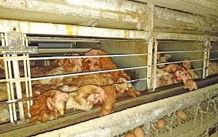
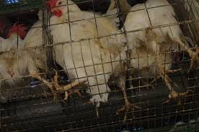

Slide 5
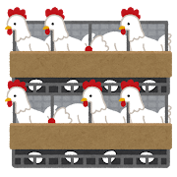
＜これが日本の現状＞
・私たちが毎日のように食べている卵を産む鶏が飼育されているところ（養鶏場）
・この鶏たちは、20センチ四方の身動きが取れないワイヤーの檻に閉じ込められている。
（実際に20センチを測ってみよう！）
・このようにワイヤーでできたケージの中に
鶏を入れて飼育する方法をバタリーケージと呼ぶ。

Slide 6


＜鶏ってどんな動物？＞
・とても勇敢で賢く、コミュニティを形成しながら生活をする。
・仲間を認識し、顔の特徴を見分ける。
・母親は、材料をかき集めてすを作りその中で卵を産む。しかし、材料を得られないと大きなストレスになる。
・砂浴びをする。
→これは、砂浴びをする事で羽を清潔に保ち、ダニなどの寄生虫を落とす。
・1日に１万回から1万5千回、地面や草をつつき、探索をしたり餌を探して過ごす。

Slide 7



＜なぜ、バタリーケージなのか＞
・人間の利益のため
・小スペースで多くの鶏を飼育＝多くの卵を得る事ができる
・安価で売る事が可能
・安ければやすほど、たくさんの消費者が買う

Slide 8
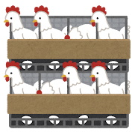
＜本当にバタリーケージがいいの？＞
・バタリーケージで飼育されている鶏は本当に幸せなのかな？
・今、世界中でバタリーケージが問題視されている。
・なぜなら、動物の福祉として、とても残酷な飼育方法の一つであるからだ。
・私たちは、本来の鶏の習性を知る必要がある！

Slide 9

＜バタリーケージ禁止＞
・世界では、バタリーケージでの飼育方法は見直されている。
・ヨーロッパでは、すでにバタリーケージは禁止に。
・アメリカでも、6つの州で禁止に。
（カリフォルニア州・マサチューセッツ州・ミシガン州・オハイオ州・オレゴン州・ワシントン州）
・では、日本では？
→このような働きはほぼ皆無

Slide 10

＜では、どんな飼育方法がいいのか？＞
・ケージフリーの飼育方法
・ケージフリーとは、採卵鶏を平飼い、放し飼いすることである。
・使用する卵の鶏が自由に地面を歩き、羽を自由に広げ、ケージに閉じ込められない飼育。
・ケージフリーにすることにより、鶏本来の生き方をする事ができる。

Slide 11

＜私たちにできること＞
・安い卵ばかりを買うと、今後も日本では、残酷な飼育をする養鶏場が増える。
・私たち消費者がケージフリー卵を買うことで、そこの養鶏場に協力する事ができる。
（SDGs：９、１２、１７）
・協力するということは、ケージフリーの養鶏場を増やす事ができ、残酷な飼育をされる鶏たちを将来的にゼロにできる！
・ケージフリー卵を買う！

Slide 12


＜ケージフリー卵を買う＞
ケージフリーを表す決まったマークやロゴはない。
・しかし、アニマルライツセンターでは、ロゴを配布している。
・私は、まだスーパーマーケットなどで見たことはないが...
・卵を買うときは、今日からこのようなロゴを探してみよう！

Slide 13

＜最後に＞
・日頃から意識をすることで、私たちの力で少しずつ社会を変えていく事ができる。
・私たちが動物を扱うときに、その動物にとっての動物福祉とは何かを考える。
・私たち人間の利益のためだけに動物を扱うことや、その動物を食べられるためにいるなどという考え方を変えてみる。
・動物も苦しみや痛みを感じることを忘れてはいけない。

Slide 14
＜参考文献＞
・動物看護学教育標準カリキュラム準拠 専門基礎分野 動物福祉学 ・ https://www.hopeforanimals.org/eggs/what-is-cage-free/
・ https://www.change.org/p/私たちの食べる卵を産む鶏を苦しい檻に閉じ込めないでくださ い?utm_source=share_petition&utm_medium=custom_url&recruited_by_id=881c76d0- c08d-012f-2f17-4040496dcccb
・ https://www.hopeforanimals.org/broiler/408/
・ https://arcj.org :アニマルライツセンター(HP)
・ https://www.hopeforanimals.org :HOPE for ANIMALS (HP)

